Slide 1
Xử lý sự kiện
Signals (tín hiệu) và Slots (khe cắm)

Slide 2
Nội dung
Sử dụng Trình chỉnh sửa signal / slot
Sao chép và dán văn bản từ một widget Line Edit sang một loại khác
Chuyển đổi dữ liệu và tạo một máy tính nhỏ
Sử dụng widget Spin Box
Sử dụng thanh cuộn và thanh trượt
Sử dụng widget List
Chọn nhiều mục danh sách từ một widget List và hiển thị chúng trong một mục khác
Thêm các mục vào widget List
Thực hiện các thao tác trong widget List
Sử dụng widget Combo Box
Sử dụng widget Font Combo Box
Sử dụng widget Progress Bar

Slide 3
Giới thiệu
Xử lý sự kiện là một cơ chế quan trọng trong mọi ứng dụng. Ứng dụng không chỉ nhận ra sự kiện mà còn phải thực hiện hành động tương ứng để phục vụ sự kiện. Hành động được thực hiện trên bất kỳ sự kiện nào sẽ quyết định tiến trình của ứng dụng. Mỗi ngôn ngữ lập trình có một kỹ thuật khác nhau để xử lý hoặc nghe các sự kiện. Hãy xem cách Python xử lý các sự kiện của nó.

Slide 4
Sử dụng Signal/Slot Editor
Trong PyQt, cơ chế xử lý sự kiện còn được gọi là signal-tín hiệu và slot-khe cắm. Một sự kiện có thể ở dạng nhấp hoặc nhấp đúp vào tiện ích hoặc nhấn phím Enter hoặc chọn tùy chọn từ nút radio, hộp kiểm, v.v. Mọi widget đều phát ra tín hiệu khi bất kỳ sự kiện nào được áp dụng trên nó và, tín hiệu đó cần được kết nối với một phương thức, còn được gọi là khe-slot. Một slot đề cập đến phương thức chứa mã lệnh mà bạn muốn được thực thi khi xuất hiện signal. Hầu hết các widget có các slot được xác định trước; bạn không phải viết mã để kết nối tín hiệu được xác định trước với vị trí được xác định trước.
Bạn thậm chí có thể chỉnh sửa signal/slot bằng cách dùng công cụ Edit | Edit Signals/Slots trên thanh công cụ.

Slide 5
Làm thế nào để cài đặt nó...
Để chỉnh sửa signale và slot của các widget khác nhau được đặt trên form, ta cần chuyển sang chế độ chỉnh sửa bằng cách thực hiện các bước sau:
1. Nhấn phím F4, điều hướng đến Edit | Edit Signals/Slots hoặc chọn biểu tượng Edit Signals/Slots từ thanh công cụ. Chế độ hiển thị tất cả các signal và slot kết nối cắm dưới dạng mũi tên, biểu thị kết nối của một tiện ích với khe tương ứng.
2. Để thiết lập signal và slot kết nối giữa hai widget trong một form, ta chọn một widget bằng cách nhấp chuột trái vào widget, kéo chuột về phía một widget khác mà bạn muốn kết nối và thả nút chuột qua nó.
3. Để hủy kết nối trong khi kéo chuột, chỉ cần nhấn phím Esc.
4. Khi thả chuột qua widget đích, Connection Dialog xuất hiện, nhắc bạn chọn signal từ widget nguồn và slot từ widget đích.
5. Sau khi chọn signal và slot tương ứng, chọn OK để thiết lập kết nối signal và slot.

Slide 6
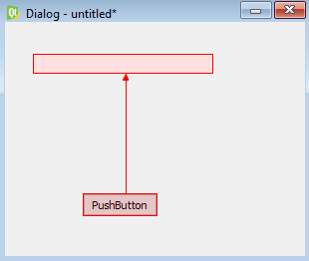
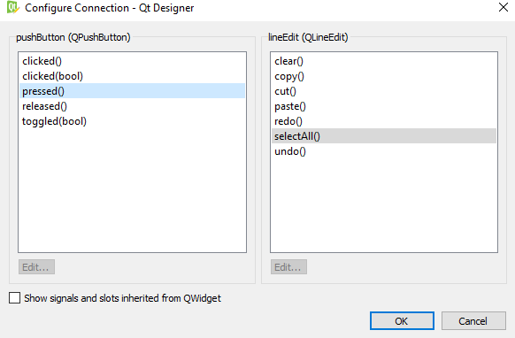
Làm thế nào để cài đặt nó... (t.t)
Ảnh chụp màn hình sau đây cho thấy việc kéo Push Button lên widget Line Edit:
6. Khi nhả nút chuột trên widget Line Edit, ta sẽ nhận được danh sách các signal và slot xác định trước, như sau:

Slide 7
Làm thế nào để cài đặt nó... (t.t)
7. Khi được kết nối, signal và slot được chọn sẽ xuất hiện dưới dạng nhãn trong mũi tên, kết nối hai widget.
8. Để sửa đổi kết nối signal và slot, bấm đúp vào đường dẫn kết nối hoặc một trong các nhãn của nó để hiển thị hộp thoại Configure Connection.
9. Từ hộp thoại Configure Connection, ta có thể chỉnh sửa signal hoặc slot theo ý muốn.
10. Để xóa kết nối signal và slot, chọn mũi tên của nó trên form và nhấn nút phím Delete.
Kết nối signal và slot cũng có thể được thiết lập giữa bất kỳ widget và form. Để làm như vậy, ta thực hiện các bước sau:
1. Chọn widget, kéo chuột và nhả nút chuột trên form. Điểm cuối của kết nối thay đổi thành biểu tượng nối đất điện, biểu thị rằng kết nối đã được thiết lập với form.
2. Để thoát khỏi chế độ chỉnh sửa signal và slot, hãy điều hướng đến Edit | Edit Widgets hoặc nhấn phím F3.

Slide 8
Sao chép và dán văn bản từ một widget Line Edit sang widget khác
Công thức này sẽ khiến bạn hiểu cách một sự kiện được thực hiện trên một widget gọi một hành động được xác định trước trên widget được liên kết. Vì chúng ta muốn sao chép nội dung từ một widget Line Edit khi nhấp vào nút ấn, chúng ta cần gọi phương thức selectAll() khi xảy ra sự kiện pressed() trên nút ấn. Ngoài ra, chúng ta cần gọi phương thức copy() khi xảy ra sự kiện released() trên nút ấn. Để dán nội dung trong clipboard vào tiện ích Line Edit khác khi nhấp vào nút ấn khác, chúng ta cần gọi phương thức paste() khi xảy ra sự kiện clicked() trên nút ấn khác.

Slide 9
Thực hành...
Tạo một ứng dụng bao gồm hai widget Line Edit và Push Button. Khi nhấp vào nút ấn đầu tiên, văn bản trong Line Edit sẽ được sao chép và khi nhấp vào nút ấn thứ hai, văn bản được sao chép từ widget Line Edit sẽ được dán vào widget Line Edit thứ hai.
Hãy tạo một ứng dụng mới dựa trên mẫu Dialog without Buttons bằng cách thực hiện các bước sau:
Bắt đầu bằng cách thêm QLineEdit và QPushButton vào form bằng cách kéo và thả các widget Line Edit và Push Button từ hộp Widget trên biểu mẫu. (Để xem trước một form trong khi chỉnh sửa, chọn Form, Preview hoặc sử dụng Ctrl + R)
Để sao chép văn bản của widget Line Edit khi người dùng chọn nút ấn trên form, bạn cần kết nối signal của nút ấn với slot của Line Edit. Ta thực hiện như sau

Slide 10

Ban đầu, form ở chế độ chỉnh sửa tiện ích và áp dụng kết nối signal và slot, trước tiên bạn cần chuyển sang chế độ chỉnh sửa tín hiệu và vị trí:
1. Chọn biểu tượng Edit Signals/Slots từ thanh công cụ để chuyển sang chế độ chỉnh sửa signal và slot.
2. Trên biểu mẫu, chọn nút ấn, kéo chuột vào widget Line Edit và nhả nút chuột. Hộp thoại Configure Connection sẽ bật lên, cho phép thiết lập kết nối signal và slot giữa Push Button và Line Edit, như trong ảnh chụp màn hình sau:
3. Chọn sự kiện pressed() hoặc tín hiệu từ tab pushButton (QPushButton) và slot selectAll() cho tab lineEdit (QLineEdit).

Slide 11
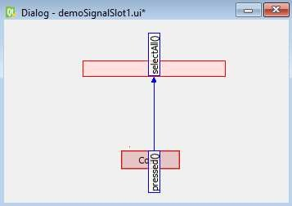
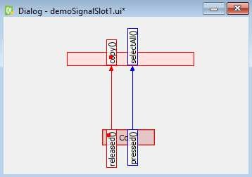
Signal được kết nối của widget Push Button với slot Line Edit sẽ xuất hiện dưới dạng một mũi tên, biểu thị kết nối tín hiệu và khe giữa hai tiện ích, như được hiển thị trong ảnh chụp màn hình sau:
4. Đặt thuộc tính text của widget Push Button thành Copy để thể hiện sự thật rằng nó sẽ sao chép văn bản đã nhập trong widget Line Edit.
5. Tiếp theo, chúng ta sẽ lặp lại quy trình nhấp vào nút ấn và kéo nó vào tiện ích Line Edit để kết nối tín hiệu released() của nút ấn với slot copy() của widget Line Edit. Trên form, sẽ thấy một mũi tên khác, đại diện cho signal và slot thứ hai kết nối được thiết lập giữa hai widget, như được hiển thị như hình bên.

Slide 12
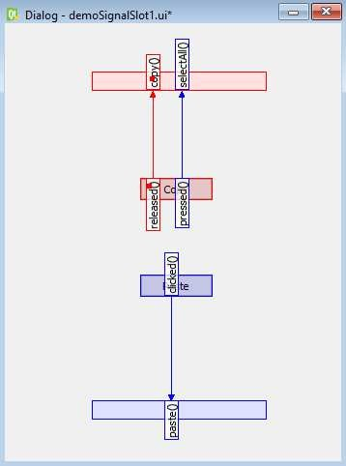
6. Để dán nội dung được sao chép, hãy kéo và thả một nút ấn và một widget Line Edit trên form.
7. Đặt thuộc tính text của widget Push Button thành Paste.
8. Nhấp vào nút ấn và, giữ nút chuột, kéo và thả nó trên widget Line Edit.
9. Từ hộp thoại Configure Connection, chọn sự kiện clicked() từ cột pushButton (QPushButton) và slot paste() từ cột lineEdit (QLineEdit).
10. Lưu form với tên demoSignal1.ui. Biểu mẫu sẽ xuất hiện như trong ảnh chụp màn hình bên:

Slide 13
Form sẽ được lưu trong một tệp demoSignal1.ui sẽ chứa tất cả thông tin của form, widget, bố cục của nó, v.v. Tệp .ui là một tệp XML và nó cần được chuyển đổi thành mã Python bằng cách sử dụng tiện ích pyuic5. Trong tệp demoSignal1.py, sẽ thấy rằng nó nhập mọi thứ từ mô-đun, QtCore và QtGui, vì bạn sẽ cần chúng để phát triển các ứng dụng GUI:
QtCore: Mô-đun QtCore tạo thành nền tảng của tất cả các ứng dụng dựa trên Qt. Nó chứa các lớp cơ bản nhất, chẳng hạn như QCoreApplication, QObject, v.v. Các lớp này thực hiện các nhiệm vụ quan trọng, như xử lý sự kiện, thực hiện cơ chế tín hiệu và khe cắm, hoạt động I / O, xử lý chuỗi, v.v. Mô-đun này bao gồm một số lớp, bao gồm QFile, QĐir, QIODevice, QTimer, QString, QĐate và QTime.
QtGui: Như tên cho thấy, mô-đun QtGUI chứa các lớp cần thiết trong việc phát triển các ứng dụng GUI đa nền tảng. Mô-đun này chứa các lớp GUI, chẳng hạn như QCheckBox, QComboBox, QĐateTimeEdit, QLineEdit, QPushButton, QPainter, QPaintDevice, QApplication, QTextEdit và QTextDocument.

Slide 14
calldemoSignal1.pyw
import sys
from PyQt5.QtWidgets import QDialog, QApplication
from demoSignalSlot1 import *
class MyForm(QDialog):
def init (self):
super().__init__()
self.ui = Ui_Dialog()
self.ui.setupUi(self)
self.show()
if name ==" main ":
app = QApplication(sys.argv)
w = MyForm()
w.show()
sys.exit(app.exec_())

